Slide 1
Eksploracja danych
Agnieszka Kulesz, Hania Gibus, Igor Józefowicz

Slide 2
Opis zbioru Gun violence data
Szczegółowe informacje o incydentach z użyciem broni palnej na terenie Stanów Zjednoczonych w latach 2013–2018

Slide 3
Cel eksploracji
Predykcja czy incydent z użyciem broni zakończy się ofiarami śmiertelnymi (n_killed > 0)
Czułość ≥ 80%
Swoistość ≥ 60%
Klasyfikacja binarna

Slide 4
Dobór algorytmu eksploracji
Wybrany algorytm - drzewo decyzyjne
Wysoka interpretowalność
Jasne reguły decyzyjne
Identyfikacja progów wartości

Slide 5
Dobór metody testowania wyników
Kroswalidacja 10-krotna
Korzyści:
Eliminacja wpływu przypadkowego podziału
Uśrednienie wyników
Wyższa wiarygodność oceny

Slide 6
Przygotowanie danych
Braki, transformacja i uzupełnienie, podzbiór danych

Slide 7
Braki danych: Brakujące wartości w kolumnach tekstowych (np. gun_stolen, participant_age_group, participant_gender) zostały ujednolicone jako "Unknown"
Transformacja danych: Kolumny ze złożonymi łańcuchami tekstowymi (np. gun_type) zostały rozbite na unikalne kategorie i zakodowane jako zmienne nominalne.

Slide 8
Podzbiór danych
Wybrane cechy
n_injured – liczba rannych
n_guns_involved – liczba użytej broni
state – stan USA
avg_age – średni wiek uczestników
male_count, female_count – liczba uczestników według płci

Slide 9
Uzupełnienie danych
Cel analizy: Przewidzenie, czy incydent zakończy się ofiarą śmiertelną (mortality = 1 jeśli n_killed > 0).
Problematyka klas niezbalansowanych
Incydenty bez ofiar śmiertelnych są liczniejsze, ale odzwierciedlają rzeczywistość
Metody radzenia sobie z nierównowagą klas
Wagi klas proporcjonalne do ich częstości
Metoda SMOTE – syntetyczne zwiększenie próbek klasy mniejszościowej

Slide 10

Utworzenie modelu: Drzewo decyzyjne

Slide 11




Wykorzystane biblioteki

Slide 12
Najważniejsze importy
from sklearn.model_selection import train_test_split, GridSearchCV, StratifiedKFold
from sklearn.preprocessing import OneHotEncoder
from sklearn.tree import DecisionTreeClassifier, plot_tree
from sklearn.ensemble import RandomForestClassifier

Slide 13

Wyniki i eksperymenty z modelem i zbiorem danych

Slide 14
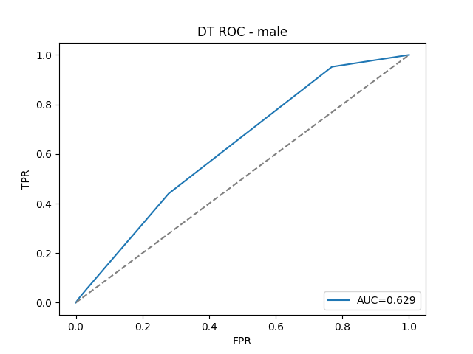

Slide 15
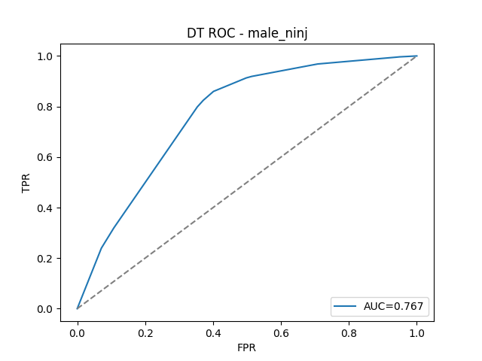

Slide 16
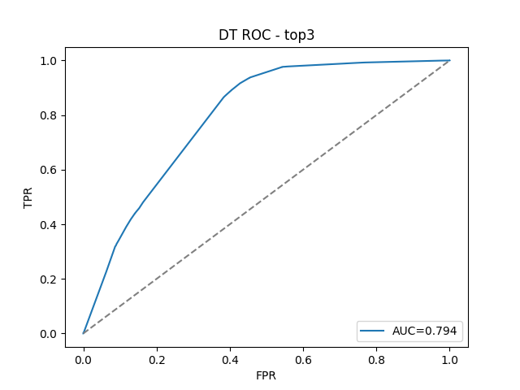

Slide 17
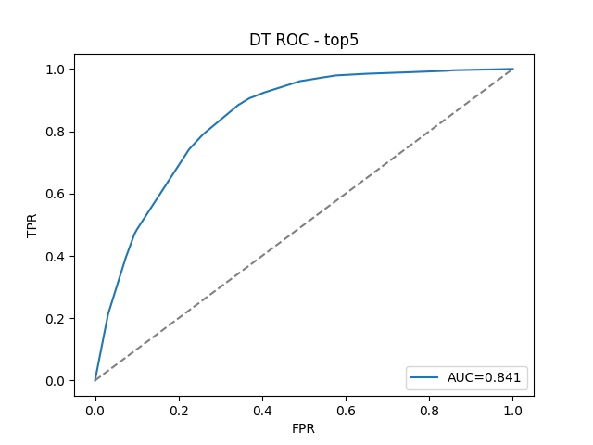

Slide 18
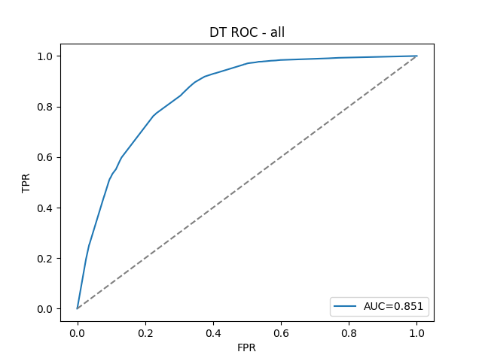

Slide 19
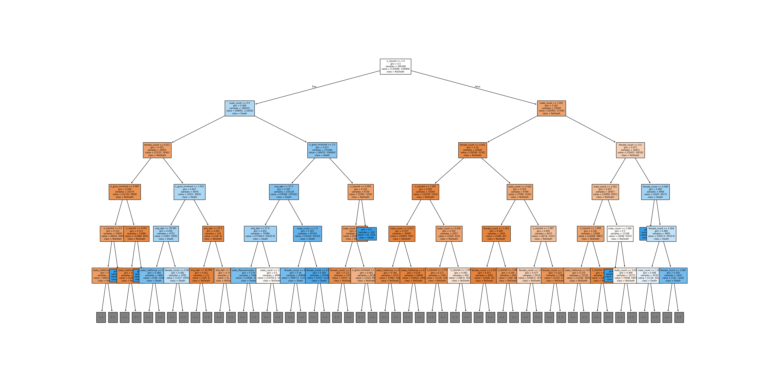

Slide 20
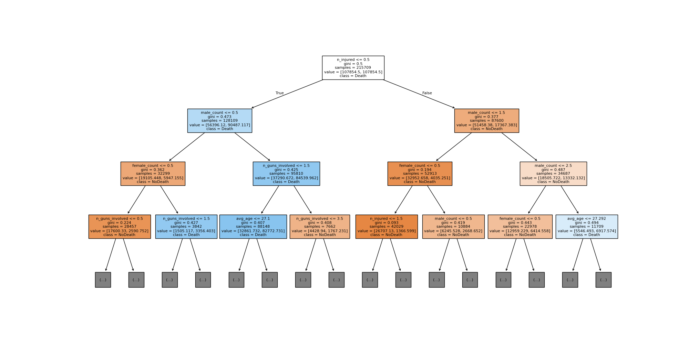

Slide 22
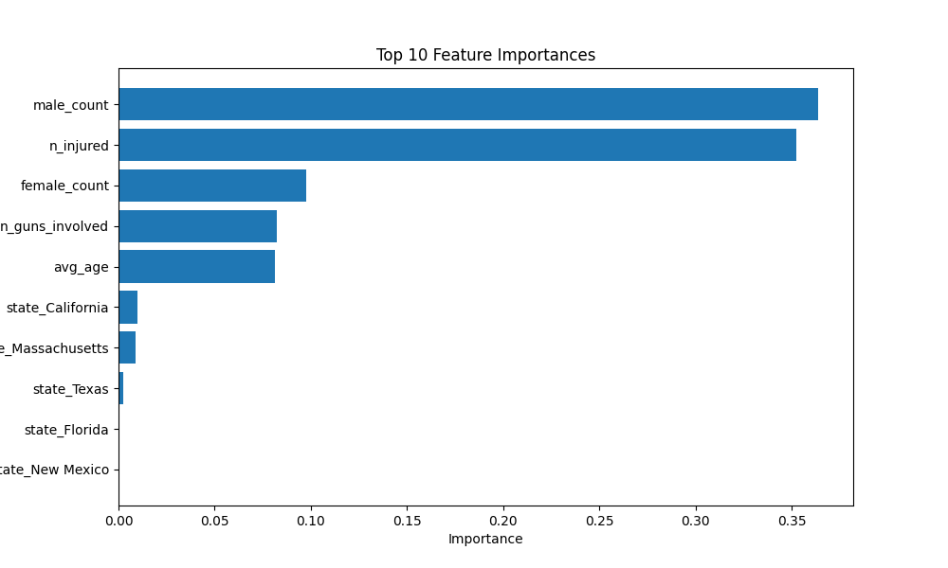

Slide 23
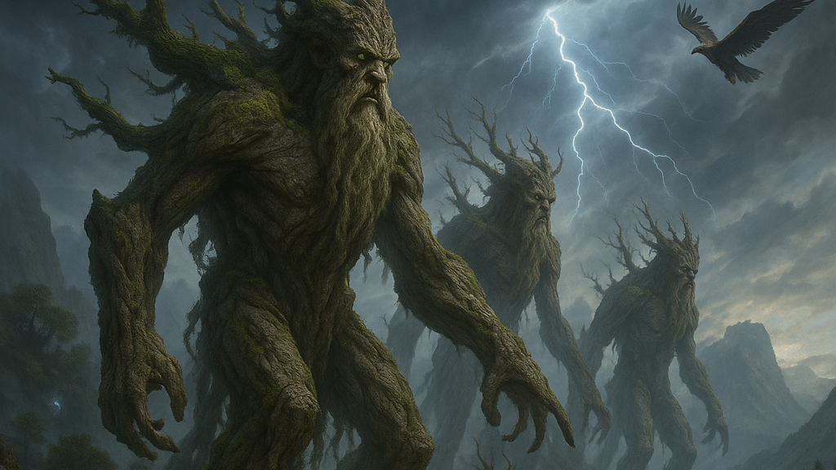
Las losowy

Slide 24
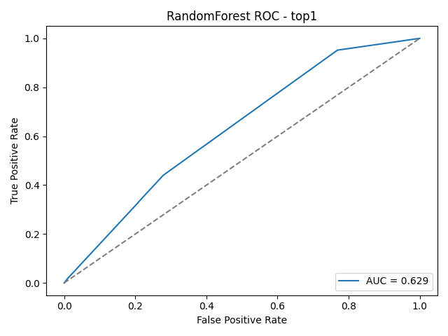

Slide 25
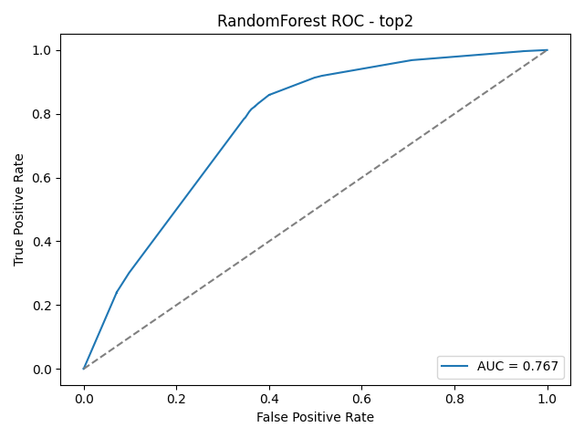

Slide 26
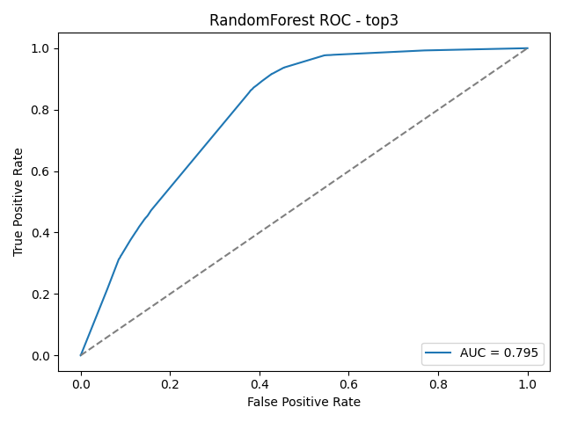

Slide 27
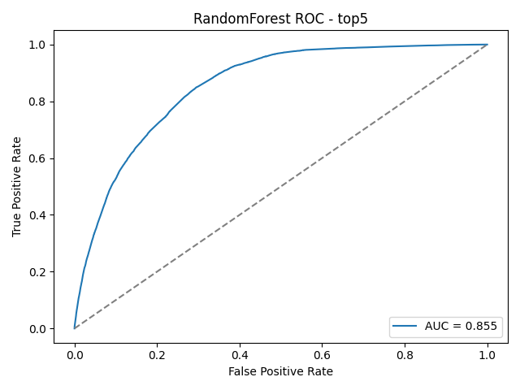

Slide 28
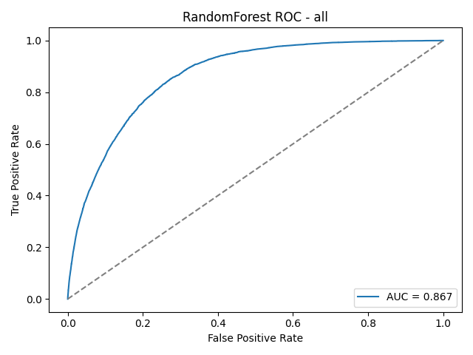

Slide 29
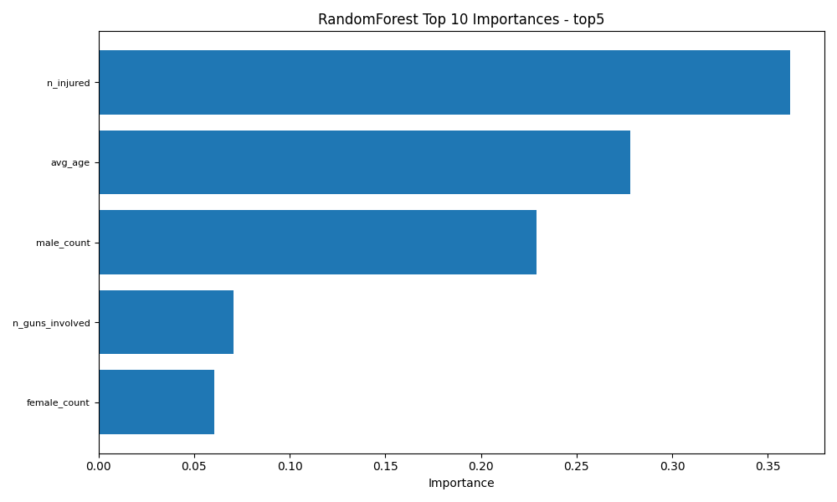

Slide 30
Las losowy - podsumowanie
Zestaw cech | AUC | Recall | Specificity
Wszystkie | 0.867 | 0.830 | 0.747
Top 1 | 0.629 | 0.440 | 0.721
Top 2 | 0.767 | 0.814 | 0.638
Top 3 | 0.795 | 0.863 | 0.620
Top 5 | 0.855 | 0.834 | 0.718

Slide 31
Obie metody - podsumowanie
Zestaw cech | Decision Tree (AUC / Recall / Spec) | Random Forest (AUC / Recall / Spec)
Wszystkie | 0.851 / 0.772 / 0.768 | 0.867 / 0.823 / 0.753
Top 1 | 0.629 / 0.440 / 0.721 | 0.629 / 0.440 / 0.721
Top 2 | 0.767 / 0.825 / 0.629 | 0.767 / 0.814 / 0.639
Top 3 | 0.794 / 0.865 / 0.617 | 0.795 / 0.871 / 0.613
Top 5 | 0.841 / 0.801 / 0.732 | 0.855 / 0.835 / 0.718

Slide 32
Podsumowanie projektu ✨🎉
Udało nam się osiągnąć cele eksploracji danych:
Czułość (recall) ≥ 80%
Swoistość (specificity) ≥ 60%
Wykonaliśmy 10 eksperymentów z różnymi cechami
5 z drzewami decyzyjnymi
5 z lasami losowymi

Slide 33
Dziękujemy za uwagę
Agnieszka Kulesz, Hania Gibus, Igor Józefowicz

